Slide 1

物件導向程式設計
期末報告-第12組
Object-Oriented Programming
B10756029 吳振聖
B10756020 李佳錚
B10756051 陳廷宇
指導老師：許志仲 老師

Slide 2
1
動機
CONTENTS
目
錄
2
製作方法
3
成果展示
4
實際操作

Slide 3
1
動機

Slide 4
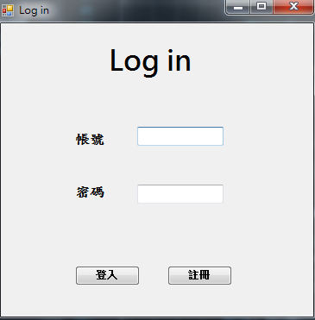
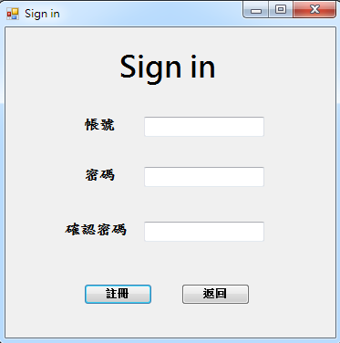

動機

Slide 5
2
製作方法

Slide 6
製作方法
雜湊 (Hash)
在資安領域中，雜湊是一種對資料的處理方法，透過一連串的演算，將資料轉換成看似亂碼的字串。
當我們說對密碼進行雜湊處理，意思就是指透過雜湊函式( hash function, 又稱雜湊演算法)，將密碼「轉換 / 整形」成完全不一樣的樣貌，經過雜湊函數轉換後的內容，稱作雜湊值(hash values)。我們無法從轉換後的樣貌(雜湊值)，去推導出原本的模樣(原密碼)。

Slide 7
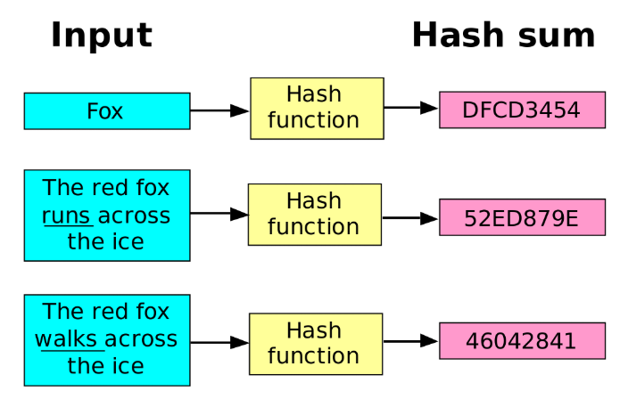
製作方法
雜湊 (Hash)

Slide 8
製作方法
為什麼雜湊不是加密？
（加密可逆）
加密需要密鑰，且可以透過解密得到原文。
（雜湊不可逆）
雜湊不需密鑰，無法逆向解出原始輸入。
雜湊的特性
不可逆。
同樣的輸入經過雜湊，保證一定會得到同樣的輸出。
不定長度、無窮可能的輸入，都會得到固定長度的雜湊值
雖然機率很低但是有可能「不同的輸入」卻有「相同的雜湊值」
即使只有一點點不一樣，雜湊出來的值仍然天差地遠，看不出關係。

Slide 9
3
成果展示

Slide 10
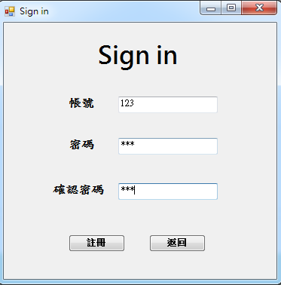
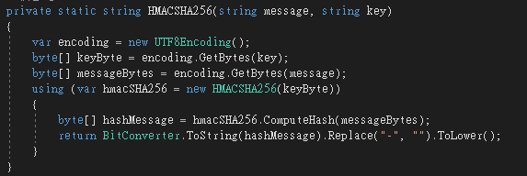
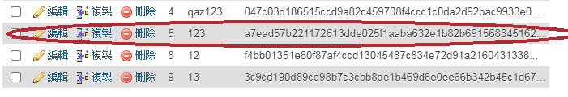
成果展示

Slide 11
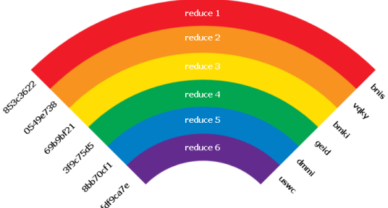
成果展示
原理就是用原本已經做好字串與雜湊值對照的表格，去強硬破解資料庫裡的密碼。
彩虹表(Rainbow Table)

Slide 12
成果展示
其實是可以防範的，我們只要給密碼加鹽(salt)
456
+
AOIJQWOJEOPQWJOPFOMQWORMIOQWJ
456AOIJQWOJEOPQWJOPFOMQWORMIOQWJ
SHA-256
雜湊值(hash values)

Slide 13
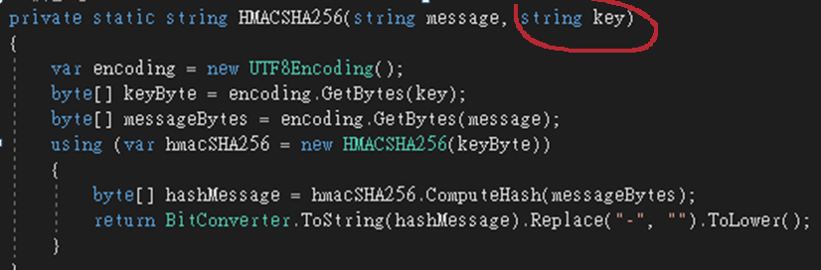
成果展示

Slide 14
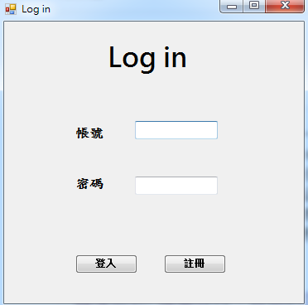
成果展示

Slide 15
4
實際操作

Slide 16
分工表
工作項目 姓名 | 吳振聖 B10756029 | 陳廷宇 B1075651 | 李佳錚 B10756020
程式撰寫 | 100% | 0 | 0
PPT | 100% | 0 | 0
WORD | 100% | 0 | 0
上台報告 | 100% | 0 | 0

Slide 17
Thanks for listening

